Slide 1
Grupos
Pequeños
FUNDAMENTOS BÍBLICOS
Notes:
<number>

Slide 2
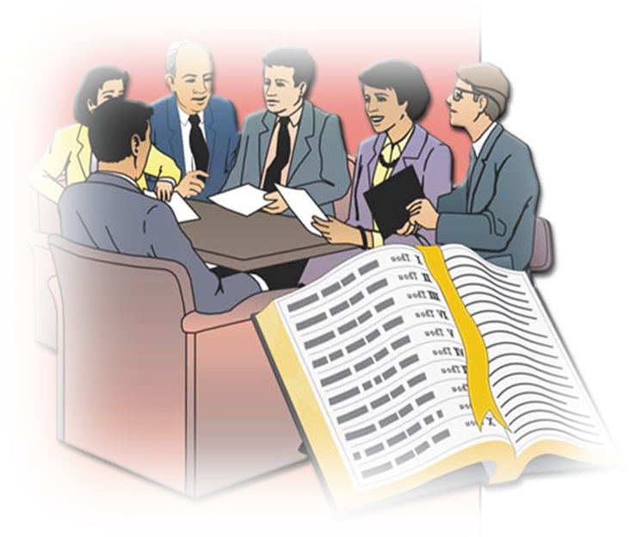
Los grupos pequeños siempre han sido parte del plan de Dios para su pueblo en todas las épocas.

Slide 3
A medida que el plan de la salvación se reveló a lo largo de la historia, tres acontecimentos sobresalen en su importancia.
Notes:
<number>

Slide 4
El establecimiento de la Nación de Israel.
Pueblo de Dios.
El establecimiento de la Iglesia Cristiana Primitiva.
Primer Advenimiento de Cristo.
El establecimiento de la Iglesia Remanente.
Movimiento Adventista.

Slide 5
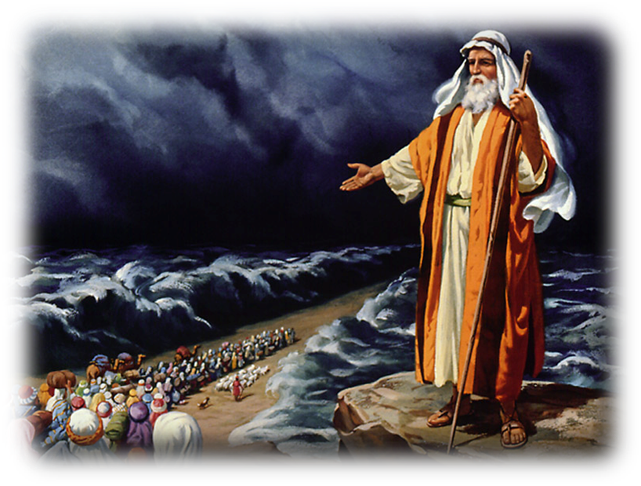
1. La Nación de Israel.
El Éxodo.
Notes:
<number>

Slide 6
MOISÉS ES UN EJEMPLO
Moisés solo, no podía dirigir, administrar y resolver todos los problemas que se presentaba en el pueblo de Israel.
El consejo divino que recibió a través de su suegro Jetro fue que debería organizar al pueblo en grupos de mil, de cien, de cincuenta y de diez.
Exodo 18:13-27.
Notes:
<number>

Slide 7
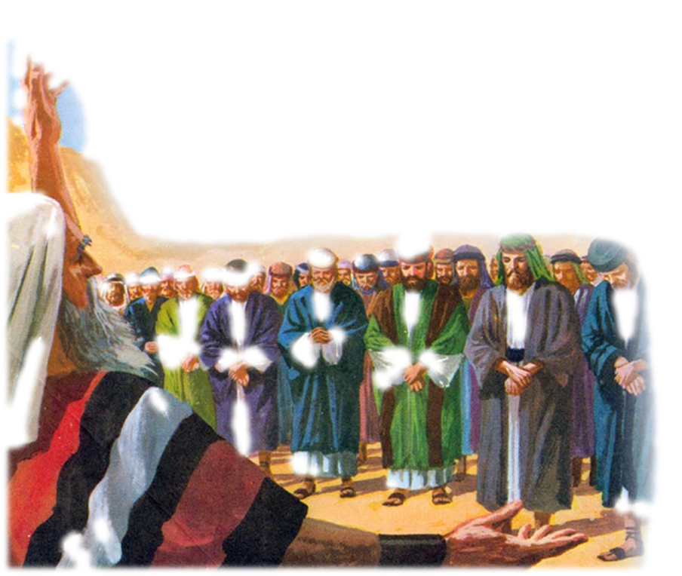
Jetro aconsejó a Moisés a organizar al pueblo en grupos:
“...jefes de millares, de centenas, de cincuenta y de diez.” Éxodo 18:21.
Notes:
<number>

Slide 8
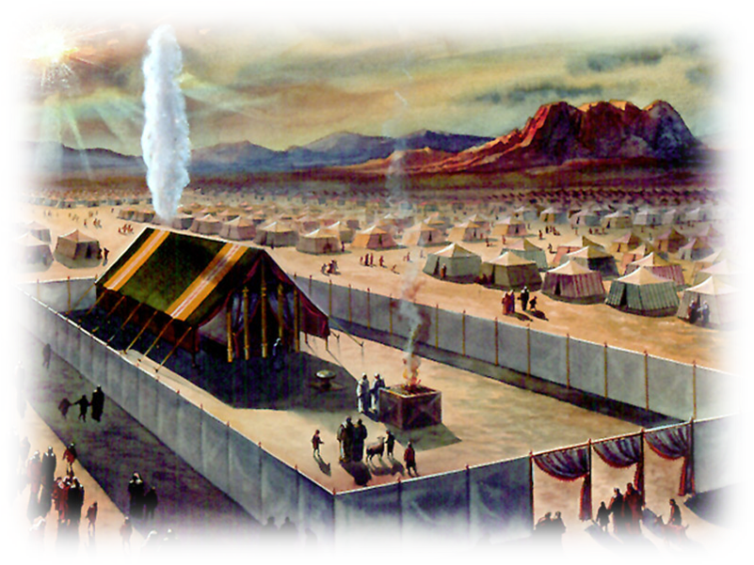
“Dios se propone que aprendamos lecciones de orden y organización del orden perfecto instituido en los días de Moisés...” SC, 73.
Notes:
<number>

Slide 9
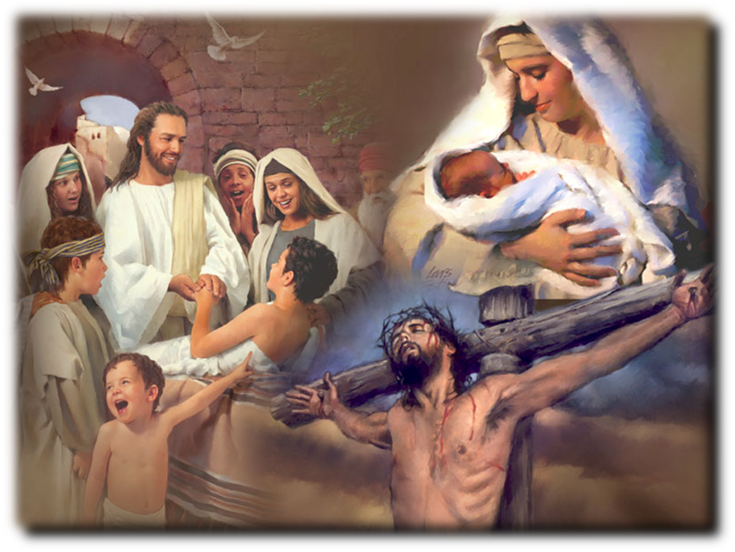
2. La Iglesia Cristiana Primitiva.
El primer advenimiento de Cristo.
Notes:
<number>

Slide 10
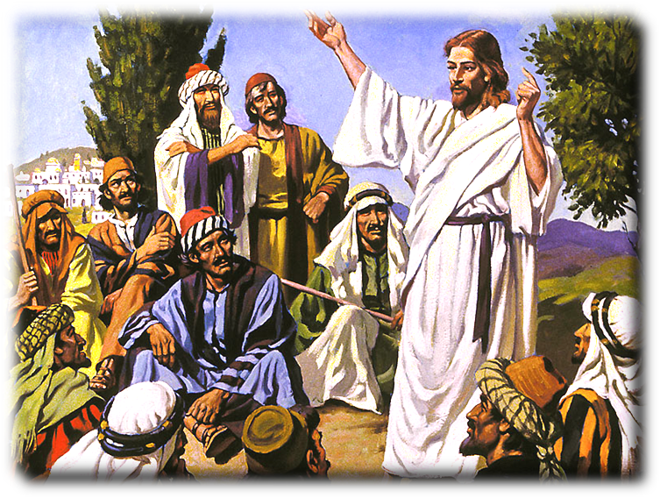
Jesús formó un grupo pequeño.
“Entonces llamando a sus doce discípulos, les dió autoridad...”
Mateo 10:1.
Notes:
<number>

Slide 11
El ejemplo de Jesús
Según S. Mateo 10:1-4, Jesús empezó el establecimiento de su Reino con un pequeño grupo de 12 Apóstoles. Así comenzó la iglesia cristiana a expandir el mensaje de salvación.
Jesús escogió y llamó a sus discípulos, con excepción de Judas. Los capacitó en el verdadero liderazgo cristiano.
Luego los envió a cumplir la Misión Evangelizadora.

Slide 12
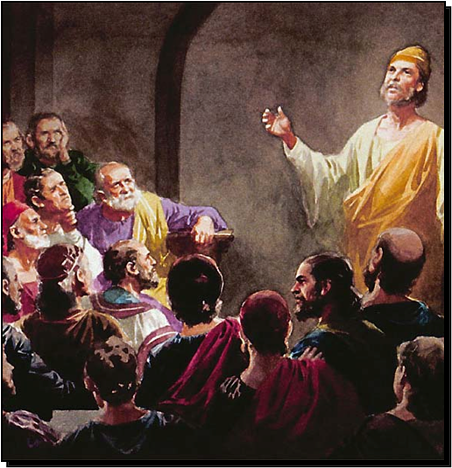
La iglesia primitiva
experimentó el poder de
los grupos pequeños.
“Y todos los días, en el templo y por las casas, no cesaban de enseñar y predicar a Jesucristo.”
Hechos 5:42.
Notes:
<number>

Slide 13
La iglesia oró por el apóstol Pedro
“Y habiendo considerado esto, llegó a casa de María la madre de Juan, el que tenía por sobrenombre Marcos donde muchos estaban.
Reunidos orando” Hechos 12:12.
Aquí encontramos a los hermanos reunidos como una familia, orando por el apóstol Pedro.
Las primeras congregaciones cristianas, se reunían en casas particulares.
La reunión en grupos pequeños, los unían más emocional, espiritual y fisicamente.

Slide 14
Se organizaban en las casas
“Saludad también a la iglesia de su casa”
Rom. 16:5.
“A la amada hermana Apia, y a Arquipo nuestro
compañero de militancia, y a la iglesia que esta en su casa;”
Filemón 3.
“Saludad a los hermanos que están en Laodicea,
y a Ninfas y a la iglesia que está en su casa”
Colosenses 4:15.

Slide 15
El ejemplo de los Apóstoles
“Y perseverando unánimes cada día en el templo, y partiendo el pan en las casas, comían juntos con alegría y sencillez de corazón, alabando a Dios, y teniendo favor con todo el pueblo. Y el Señor añadía a la iglesia los que habían de ser salvos” Hechos 2:46, 47.
1. Perseveraban unánimes en el templo y en las casas.
2. Sus reuniones de culto se caracterizaban por ser de alabanza a Dios y con mucha alegría, pero con sencillez de corazón.
3. Y crecían en cantidad y en calidad.

Slide 16
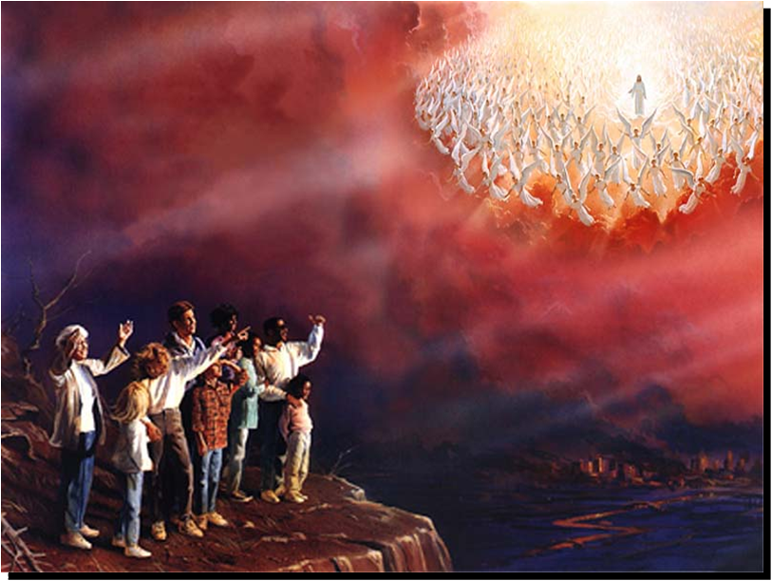
3. La Iglesia Remanente.
El segundo advenimiento de Cristo.
3
Notes:
<number>

Slide 17
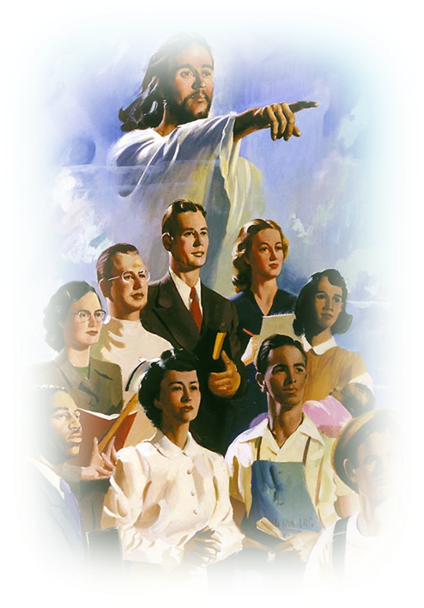
Los grupos pequeños fueron ordenados por Dios para desempeñar un papel importante en la vida de su pueblo en todas las épocas.
La iglesia remanente comenzó con grupos pequeños y va a concluir su misión así como comenzó:
En grupos pequeños.

Slide 18
Elena G. White
“Vi que los santos dejaron las ciudades, y villas, se reunieron en grupos y vivieron en los lugares más solitarios de la tierra”. (PE, 282 )

Slide 19
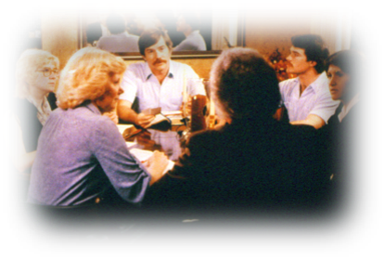
“El tiempo es corto y nuestras fuerzas deben organizarse para hacer una obra más amplia” Servicio Cristiano, 92.
Notes:
<number>

Slide 20
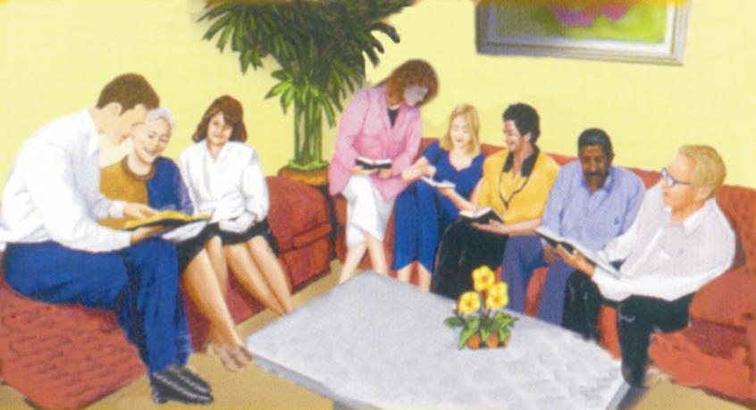
“La formación de pequeños grupos como base del esfuerzo cristiano me ha sido presentada por Uno que no puede errar.” Servicio cristiano, 92.
Notes:
<number>

Slide 21
Formación.
“La formación” debe ser entendida en el sentido que el GP, es la base sobre cual se construye el esfuerzo de la iglesia.
El Grupo Pequeño en el orden de ubicación, debe ser el número uno.
Es decir, no puede existir el número dos, si primero no contamos el número uno.

Slide 22
En la organización de la iglesia los GP, son la base, porque el conjunto de GP, forman la iglesia.
El GP, es la base de la estructura de la misión de la iglesia.
Como la base de una casa.

Slide 23
El GP es comparado a la raíz de un árbol.
"Por sus frutos los conoceréis. ¿Se cosechan uvas de los espinos, o higos de los abrojos?
Así, todo buen árbol da buen fruto; pero el árbol maleado da malos frutos.
El buen árbol no puede dar malos frutos, ni el árbol maleado dar buenos frutos.
Todo árbol que no lleva buen fruto, se corta, y se echa en el fuego” (Mt. 7:16-19)

Slide 24
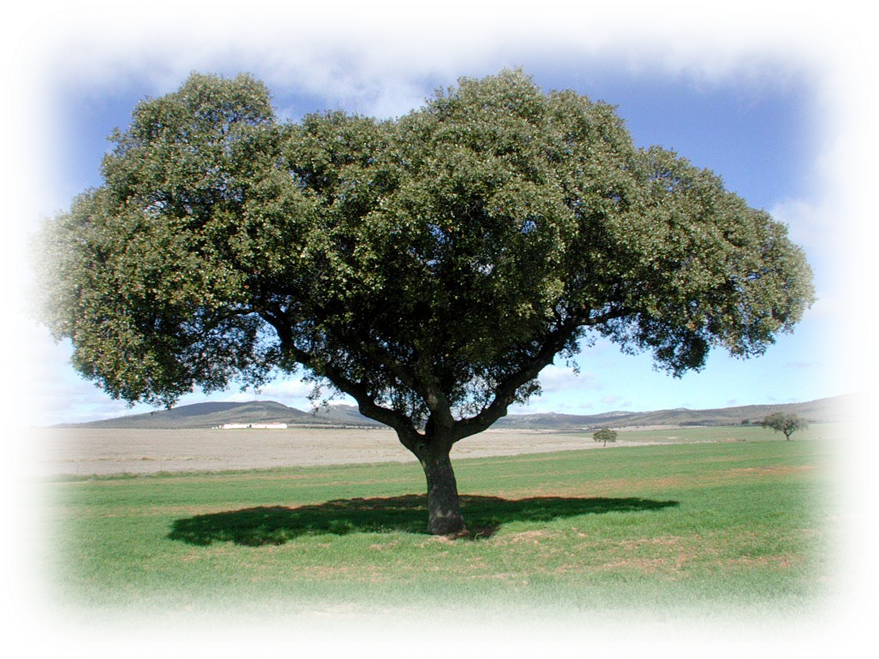
Deserción
Bautismos forzados
Actividades
Incremento de apostasía
Poca fidelidad
Pocos bautismos

Slide 25
Direccionar recursos
Abono, fertilizantes
Sacar la mala hierba
Se capacita, motiva, entrena, equipa
Buena tierra, agua
La unión, misión, pastor

Slide 26
Grupos bien organizados
“Haya en cada iglesia grupos bien organizados de obreros que trabajen en el vecindario de la misma” (Servicio Cristiano, pág 92)
“Que haya pequeños grupos que se reúnan para estudiar la Biblia en las tardes, o temprano al empezar el día. Dispongan tiempo para orar con el fin de ser fortalecidos, iluminados y santificados por el Espíritu Santo...Si lo hacen de este modo, recibirán una gran bendición por parte de Uno que consumió su vida en el servicio, ofrendándola para redimirnos.”

Slide 27
Organícense en G.P.
“Si hay un gran número de hermanos en la iglesia, organícense en grupos pequeños, para trabajar no solamente por los miembros de la iglesia, sino por los no creyentes también.”
(El Evangelismo, pág.89)

Slide 28
Organícense en G.P. para servir
“Organícense nuestras iglesias en grupos para servir. Únanse diferentes personas para trabajar como pescadores de hombres. Procuren arrancar almas de la corrupción del mundo y llevarlas a la pureza salvadora del amor de Cristo” (Joyas de los Testimonios, tomo 3, pág 84)

Slide 29
Organícense en G.P. para trabajar
“Si hay muchos miembros en la iglesia, organícense en pequeños grupos para trabajar no sólo por los miembros de la iglesia, sino a favor de los incrédulos. Si en algún lugar hay solamente dos o tres que conocen la verdad, organícense en un grupo de obreros.”
(Joyas de los Testimonios, tomo 3, pág. 84)

Slide 30
El grupo pequeño se gana con almas
“La presentación de Cristo en la familia, en el hogar, o en pequeñas reuniones en casas particulares, gana a menudo más almas para Jesús que los sermones predicados al aire libre, a la muchedumbre agitada o aun en salones y capillas”
(Obreros Evangélicos, pág. 201)

Slide 31
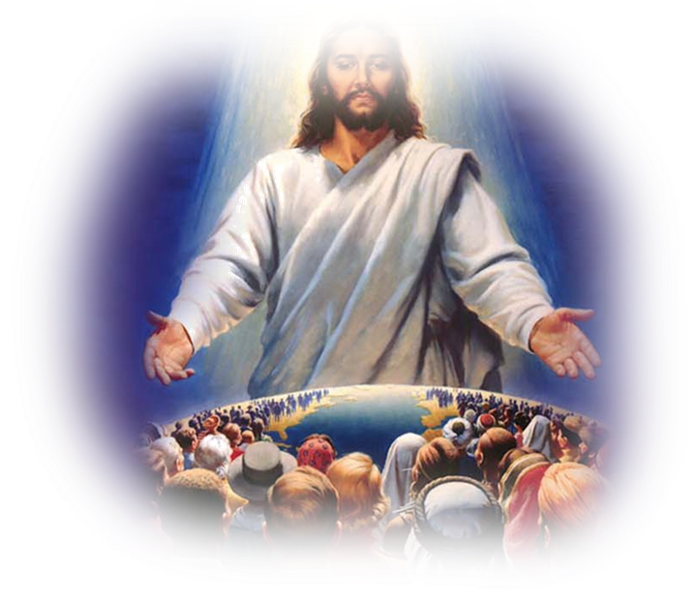
A medida que el Día del Señor se aproxima, podemos esperar que el Espíritu Santo dirija a la iglesia hacia un crecimiento numérico y espiritual, con el que todos hemos soñado y orado.

Slide 32
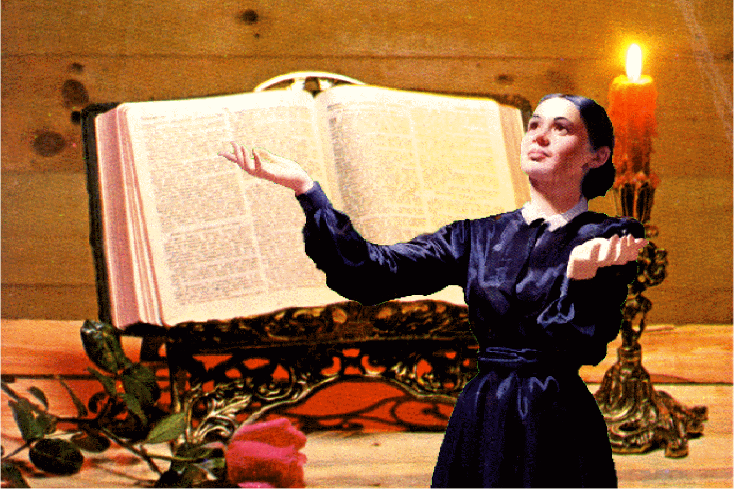
“Veíase a centenares y miles de personas visitando las familias y explicándoles la Palabra de Dios... El mundo parecía iluminado por la influencia divina.” SC, 54.
Notes:
<number>

Slide 33
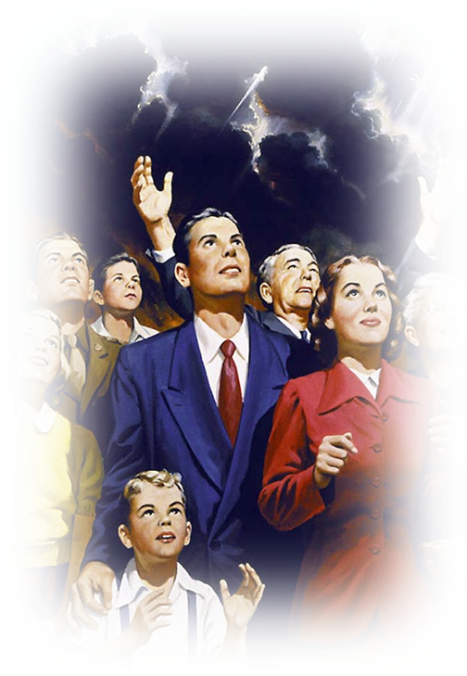
Es significativo que Elena G. de White en su descripción del pueblo de Dios, afirma que ellos esperan el regreso de Cristo en grupos pequeños.

Slide 34
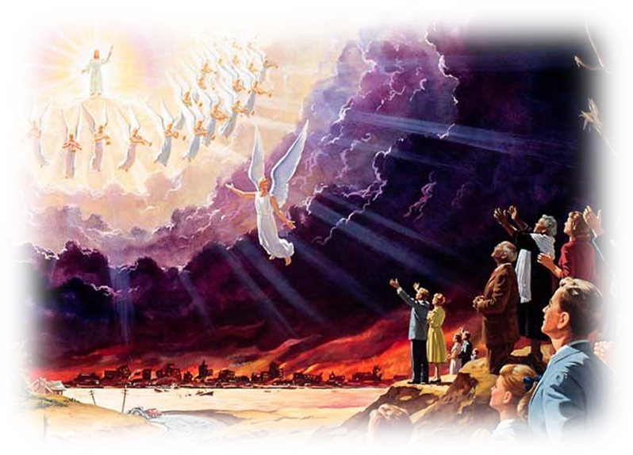
Los grupos pequeños, usados por Dios, harán probablemente más que cualquier otra cosa para prepararnos para esa experiencia y mantenernos unidos hasta que llegue el Día del Señor.

Slide 35
Resumen
1. Es un plan Divino. Se señala en el A.T. en el N.T. como también en el Espíritu de Profecía.
2. Hay mejores resultados en la ganancia de almas para Cristo.
3. Produce reavivamiento en las iglesias.
4. Los miembros de la iglesia se confirman en la fe Adventista.
5. Es una verdadera escuela en la formación de lideres.
6. Se cuida mejor el rebaño del Señor, por lo tanto la APOSTASÍA, disminuye.

Slide 36
Que Dios nos ayude a ver los grupos pequeños como Él los ve.
Ahora es el tiempo de experimentar este maravilloso plan Divino.

